Slide 1
Potapanje podmornica
Predmet: Osnove računarskih mreža 1
Autori: Miloš Poletanović, Petar Zečević

Slide 2
Sadržaj
O igri
Koncept rešenja
Komunikacija igrač-server
Struktura igračevog programa
Struktura serverskog programa

Slide 3
O igri
Igra je varijanta poznate igre potapanje brodova sa izmenom da u igri ne učestvuju brodovi već podmornice.
Igra potapanja brodova je nastala u Argentini 1982. pod imenom Batall Naval, tvorac je Haime Ponjačik.
Potapanje brodova je postalo popularno u celom svetu nakon svoje međunarodne premijere na prvom svetskom takmičenju u slagalicama u Njujorku 1992. godine. Nakon prvog svetskog šampionata nastale su mnoge varijante potapanja brodova.

Slide 4
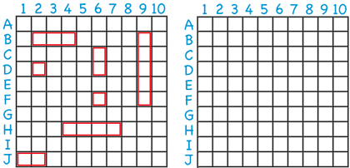
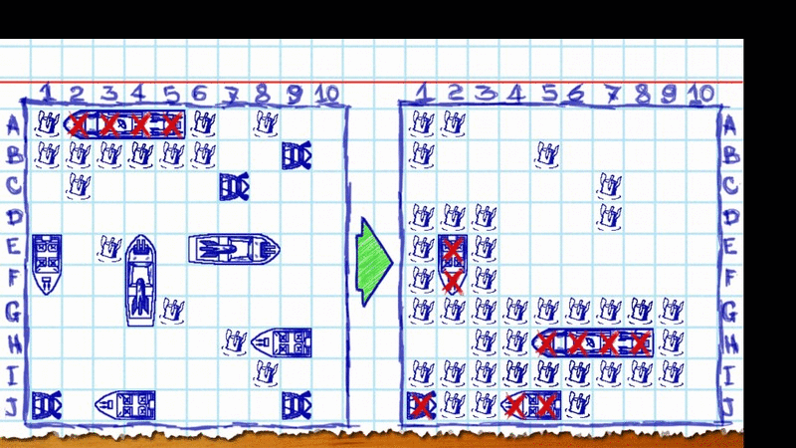
Tablice za igru
Dimenzije tablica su najčešće 10x10.
Prikaz igračeve I protivničke tablice.

Slide 5
Koncept rešenja (1)
Rešenje je realizovano u C programskoj jeziku, kao klijent-server model gde klijenti predstavljaju dva igrača a server moderator igre.
Komunikacija između igrača I servera je realizovana uspomoć TCP protokola, gde je za slanje poruke korišćena funkcija send a za prijem poruke funkcija recv.
Uloga servera je da koordinira komunikaciju između igrača, podavi vezani za igru I mečeve se nalaze kod igrača.

Slide 6
Koncept rešenja (2)
Igrač se u toku meča može nalaziti u aktivnom ili pasivnom stanju. Kada je aktivan na potezu je I gađa protivnikovu podmornicu a kada je pasivan čeka na protivnički potez.
Igraču se prikazuju 3 ekrana u zavisnosti od stanja u kom se igra nalazi:
  Glavni meni
  Postavka podmornica
  Prikaz meča
Najvažnija podešavanja programa su izdvojena u poseban fajl config.h I tu se može podesiti IP adresa servera, dimenzije tablica i poruke koje igrači razmenjuju sa serverom.

Slide 7
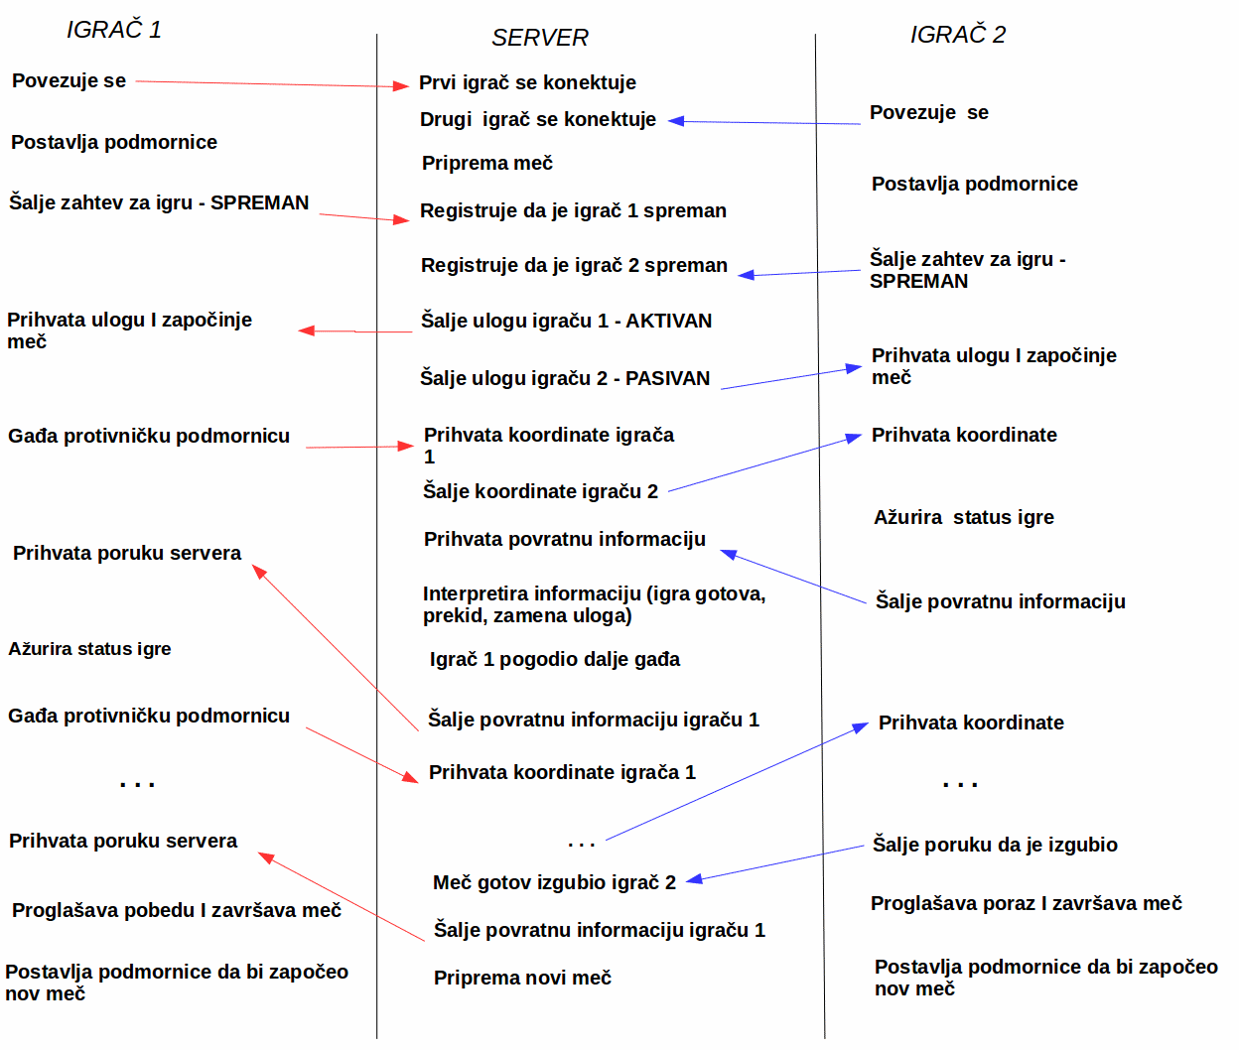
Komunikacija igrač-server (1)
Jedan scenario

Slide 8
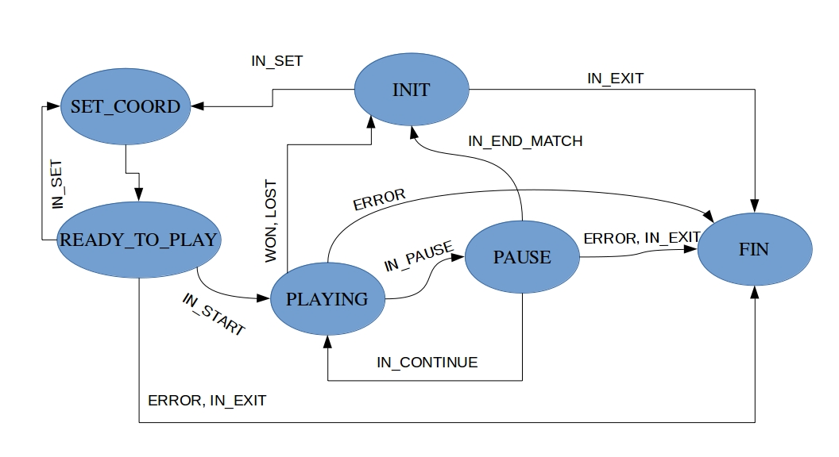
Struktura igračevog programa (Mašina sa konačnim brojem stanja)

Slide 9
Struktura serverskog programa (1)
Koristi POSIX API za realizaciju niti, tačnije pthread biblioteku.
Server dodeljuje igračima po jednu nit koja služi za komunikaciju sa igračem. Niti takođe međusobne komuniciraju radi sinhronizacije igre, tj. prati se logika igre po kojoj uvek jedan igrač čeka dok je drugi na potezu.
Poruke I podaci koje niti koristi pri komunikaciji sa igračima su smeštene u posebnu strukturu, radi lakšeg rukovanja detaljima komunikacije.

Slide 10
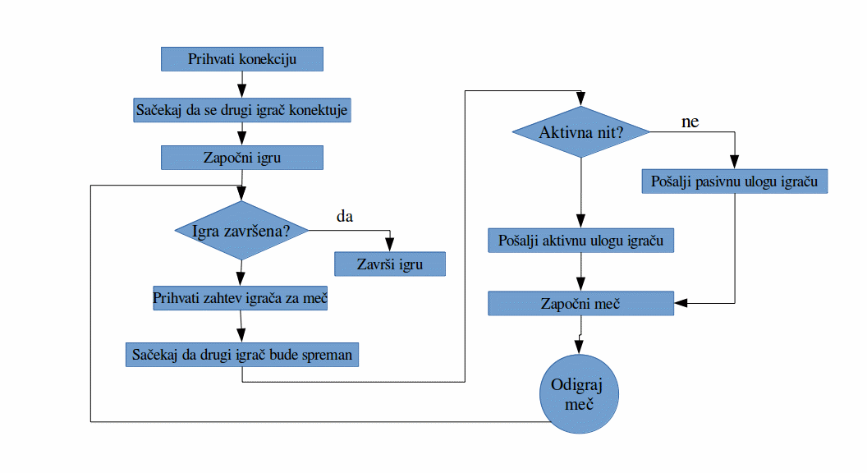
Struktura serverskog programa
(Nit pre početka meča - priprema)

Slide 11
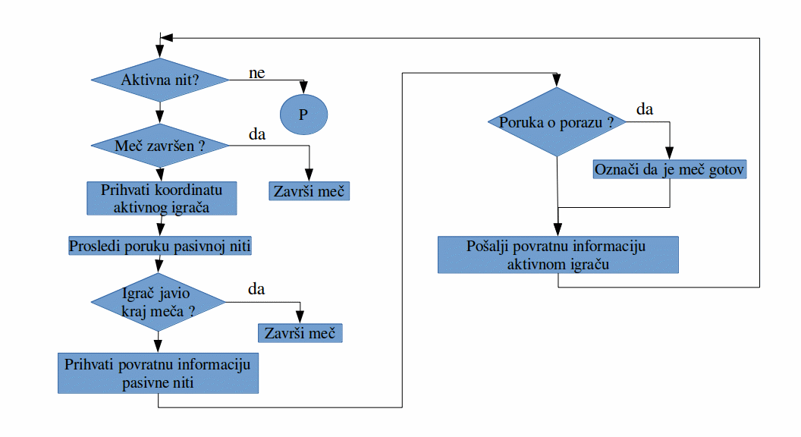
Struktura serverskog programa
(Aktivna nit tokom meča)

Slide 12
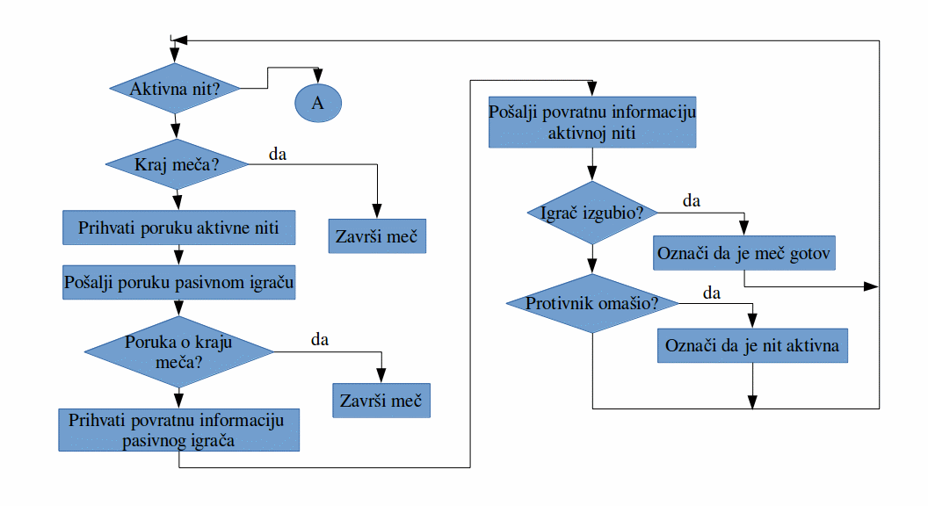
Struktura serverskog programa
(Pasivna nit tokom meča)

